Slide 1
데이터베이스
1팀 김성현, 황강민

Slide 2
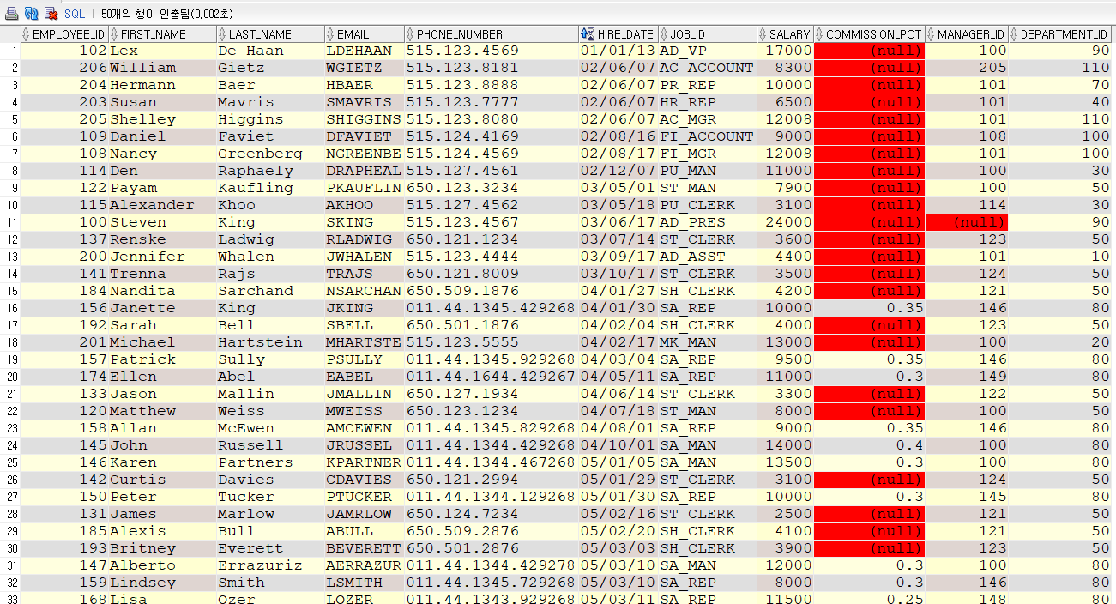
근속일과 연봉 상관관계

Slide 3
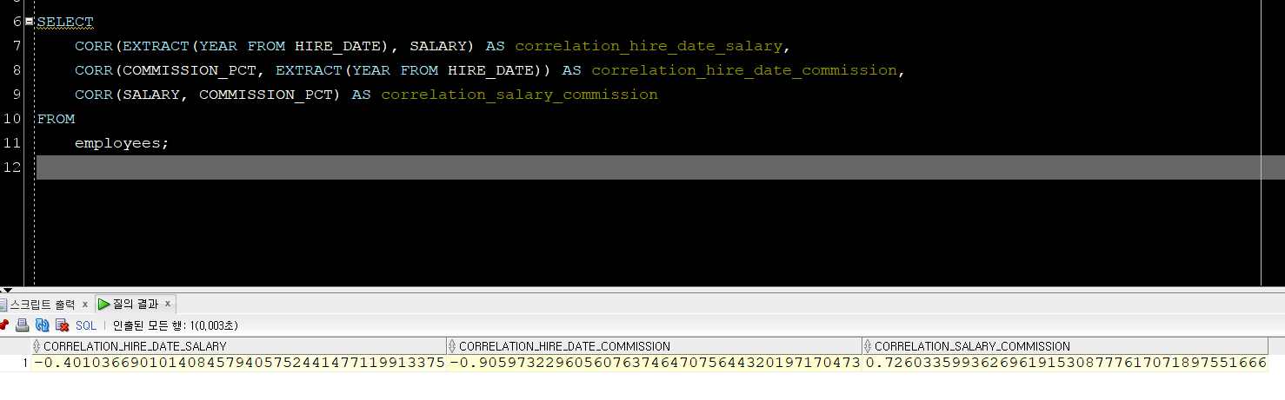
고용일과 급여의 관계, 고용일과 커미션의 관계
급여와 커미션의 관계
Notes:
EXTRACT 함수는 원하는 날짜 정보를 반환해주는 함수
입사일과 커미션은 강한 음의 상관관계, 연봉과 커미션은 0.6~0.8 사이이므로 상관이 있다. 입사일과 연봉은 -0.4이므로 상관이 없다.

Slide 4
KPI 시나리오
아이디어
전략적 목적
측정가능
달성가능
현실적인
기한이 정해진

Slide 5
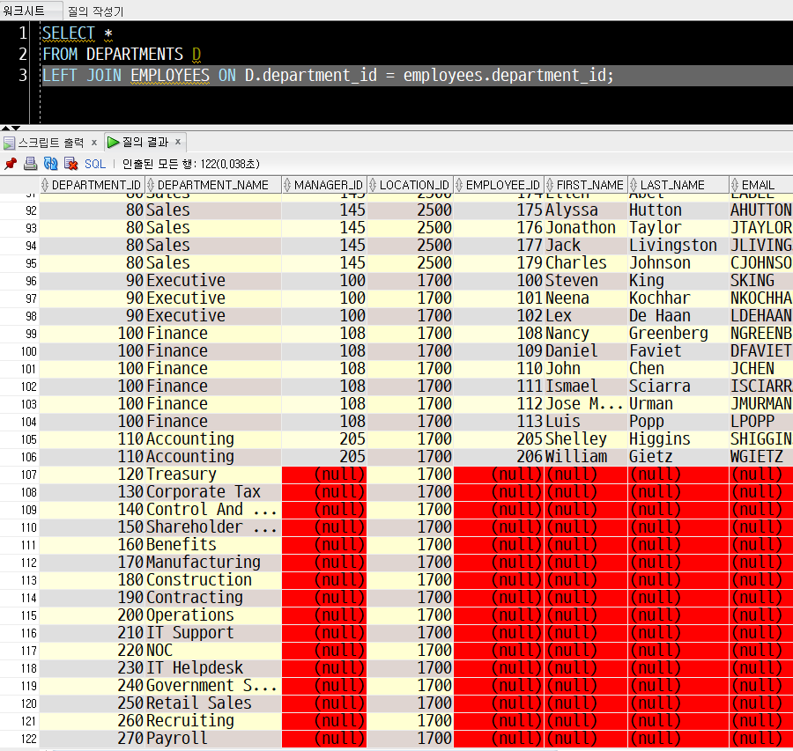
아이디어
부서를 기준으로 직원을
LEFT JOIN 을 했는데
부서명만 있고
직원과 매니저가
없는 결과 발견

Slide 6

아이디어
그 중 눈에 띈 것이
이 3개 부서
IT SUPPORT
NOC
IT HELP DESK

Slide 7
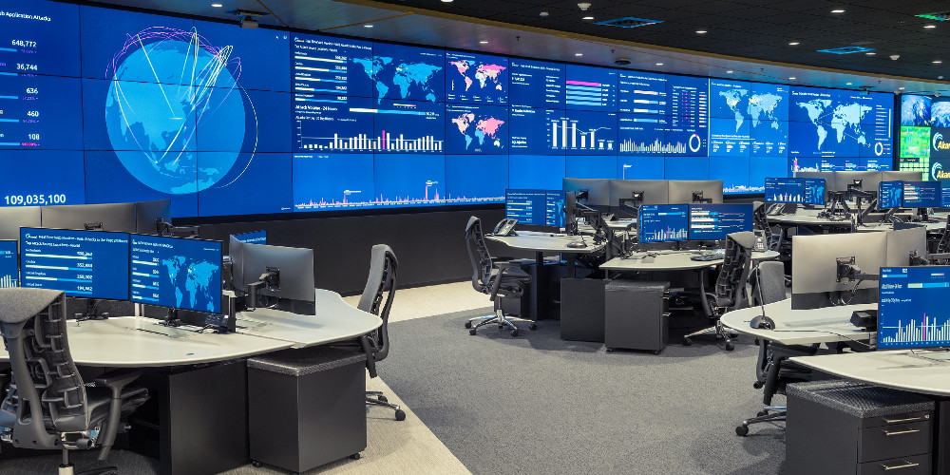
아이디어
NOC(Network Operations Center)
네트워크 운영 센터
네트워크의 모니터링, 관리, 문제 해결을 담당하는 중심적인 시설
NOC의 장점
신속한 문제 해결, 비용 절감, 서비스 품질 향상, 보안 강화, 데이터 기반 의사결정

Slide 8
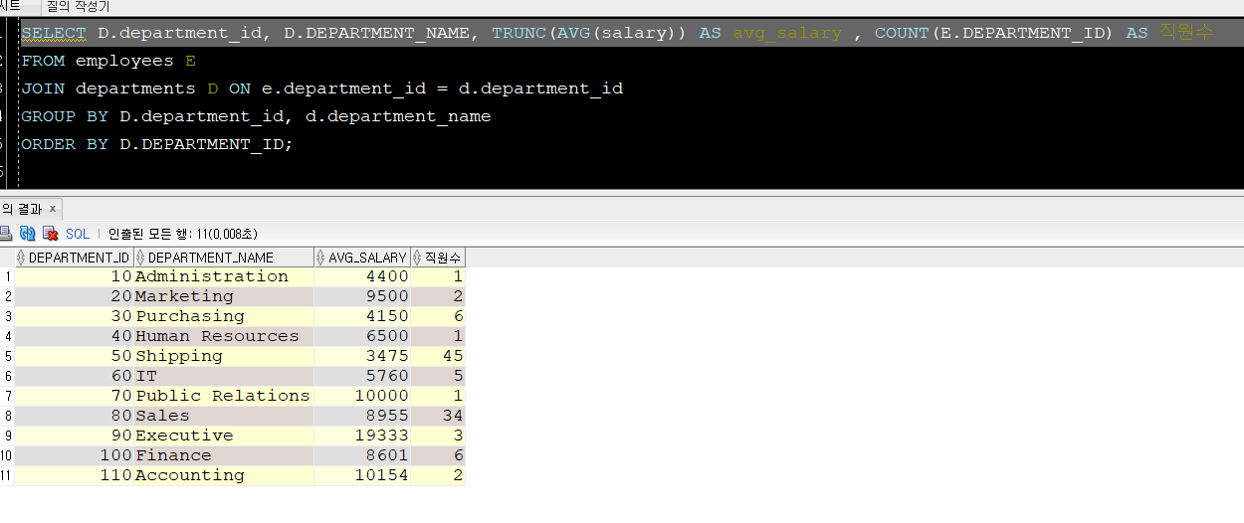
아이디어
직원의 구성비를 본다면?
Notes:
지금의 소매 판매업을 하고 있지만 ?

Slide 9

혹시?
Notes:
이런 회사를 꿈꾸는건 아닐까하는 생각으로 아이디어를 가져가봅니다.

Slide 10
2. 시나리오를 통한 전략적 목적
현재 인력 재배치를 통한 현금흐름 개선
현금흐름 개선 성과를 측정하여 투자유치
투자 유치를 통해 디지털 트랜스포메이션 추진
디지털 트랜스포메이션을 위한 전환비용과 수익을 추계
EBITDA 산출로 투자자 설득
Notes:
단계적 목적을 수립

Slide 11

몇가지 가정
소매업을 하고 있다고 가정
소매업 영업이익률 : 3%로 가정
요구 수익률 : 10%
성장율: (NOC설치 완료후)
아마존 연평균 주가 상승률의 절반
Notes:
몇가지 가정

Slide 12
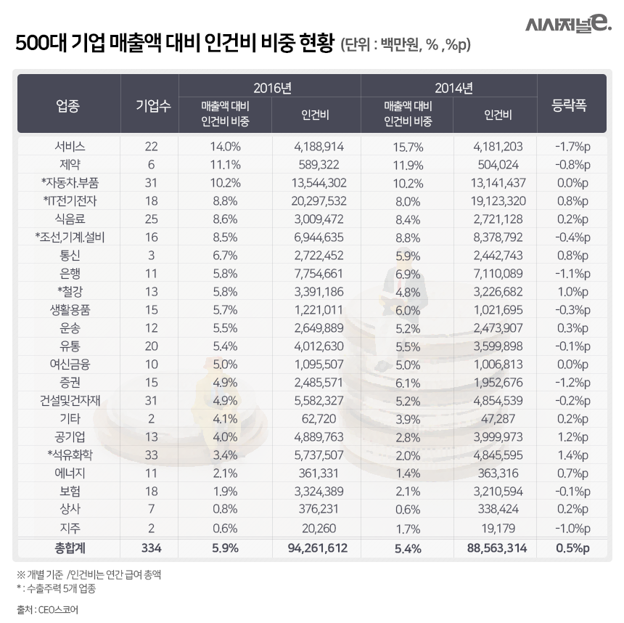
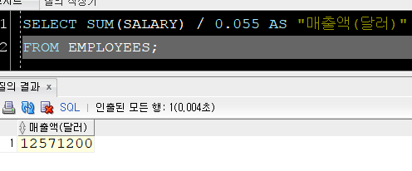
몇가지 가정
유통기업의 매출액 대비 인건비기준: 5.5% 적용
매출액 역산시: 12,571,200 달러
환율 1300 기준시: 16,342,560,000원
Notes:
몇가지 가정

Slide 13
몇가지 가정
영업이익은 매출액 X 영업이익률
소매업 영업이익률 : 3%로 가정
영업이익: 12,571,200 달러 X 0.03 = 377, 136 달러
영업이익이란 매출액 - 매출원가 - 판매관리비 로 인건비는 판매관리비에 포함.
인건비가 줄어드는 만큼 영업이익 증가
현재 영업이익이 나오는 상황이나 불필요하거나 비효율적인 구조인 경우를 개선하여
투자자들에게 노력하는 모습을 어필
Notes:
몇가지 가정

Slide 14
현재 인력 재배치를 통한 현금흐름 개선
부서별 직원수 파악

Slide 15
현재 인력 재배치를 통한 현금흐름 개선
부서별 인건비 비율 계산
-- 전체 총 급여 계산
total_salary AS (
SELECT
SUM(total_salary) AS total_company_salary
FROM
department_salaries
)
-- 각 부서의 총 급여와 전체 총 급여를 사용하여 비율 계산
SELECT
ds.department_name,
ds.total_salary,
ts.total_company_salary,
ROUND((ds.total_salary / ts.total_company_salary) * 100, 2) AS salary_percentage
FROM
department_salaries ds,
total_salary ts;
-- 각 부서별 총 급여 계산
WITH department_salaries AS (
SELECT
d.department_id,
d.department_name,
SUM(e.salary) AS total_salary
FROM
employees e
JOIN
departments d ON e.department_id = d.department_id
GROUP BY
d.department_id, d.department_name
),
Notes:
각 부서별 총 급여 계산,-- 전체 총 급여 계산,-- 각 부서의 총 급여와 전체 총 급여를 사용하여 비율 계산

Slide 16
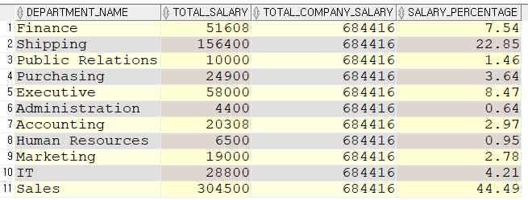
현재 인력 재배치를 통한 현금흐름 개선
부서별 인건비 비율 계산
Notes:
실제 상황에 대한 정보가 없으므로 쉽핑과 세일즈 부분에 인건비가 과다 책정된다고 가정, 또 궁극적 목적은 디지털 전환이기때문에 AI를 통한 물류 자동화와 판매 전략 수립의 고도화를 추구하기 때문에 점차적으로 인력 고정비는 줄여나가고 IT부서의 투자가 필요로 된다.

Slide 17
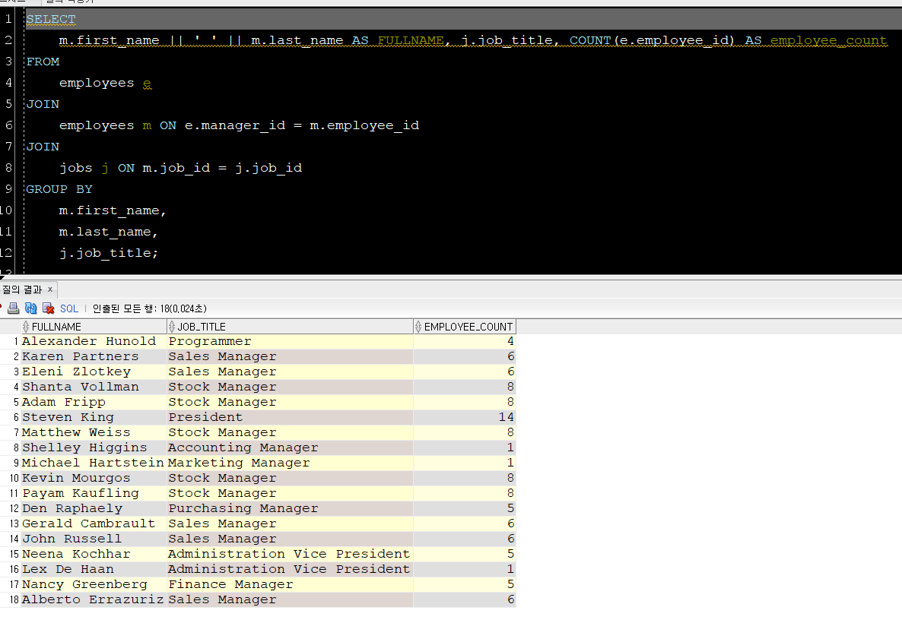
ㅈㅈㅈㄹㅇㄹㄴㅇㄹ
관리자들이 관리하는 사람수파악
Notes:
사장이 관리하는 사람이 14명으로 꽤 많아 보입니다.

Slide 18
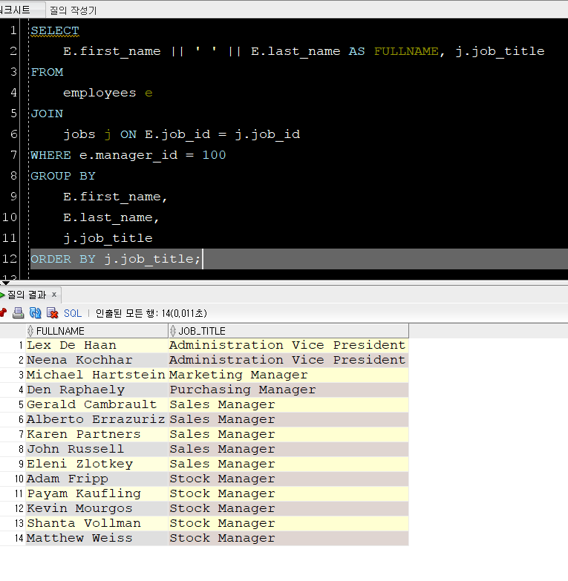
사장의 직접 관리 대상
Notes:
관리대상을 보면 세일즈 매니져와 스톡 매니저가 압도적으로 많아보이네요

Slide 19
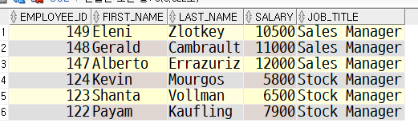
WITH stock_and_sales_managers AS (
SELECT
e.employee_id,
e.first_name,
e.last_name,
e.salary,
j.job_title
FROM
employees e
JOIN
jobs j ON e.job_id = j.job_id
WHERE
j.job_title IN ('Stock Manager', 'Sales Manager')
),
ranked_managers AS (
SELECT
ss.employee_id,
ss.first_name,
ss.last_name,
ss.salary,
ss.job_title,
NTILE(2) OVER (PARTITION BY ss.job_title ORDER BY ss.salary) AS salary_rank
FROM
stock_and_sales_managers ss
)
SELECT
employee_id,
first_name,
last_name,
salary,
job_title
FROM
ranked_managers
WHERE
salary_rank = 1
ORDER BY
job_title, salary;
스톡 매니져 , 세일 매니저 하위 50% 인원 임금
Notes:
스톡 매니져 , 세일 매니저 임금의 하위 50%를 받는 사람을 저 성과자라 가정해서 그 인원을 조회해봅니다.

Slide 20
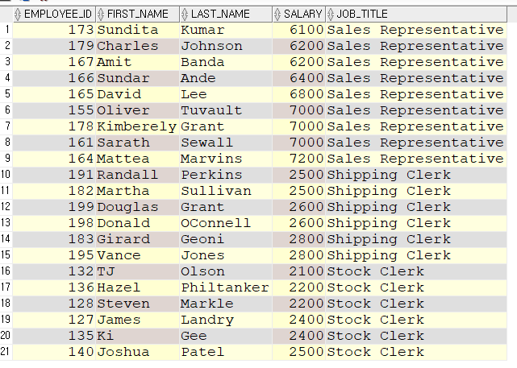
WITH selected_roles AS (
SELECT
e.employee_id,
e.first_name,
e.last_name,
e.salary,
j.job_title
FROM
employees e
JOIN
jobs j ON e.job_id = j.job_id
WHERE
j.job_id IN ('SA_REP', 'SH_CLERK', 'ST_CLERK')
),
ranked_employees AS (
SELECT
sr.employee_id,
sr.first_name,
sr.last_name,
sr.salary,
sr.job_title,
NTILE(10) OVER (PARTITION BY sr.job_title ORDER BY sr.salary) AS salary_decile
FROM
selected_roles sr
)
SELECT
employee_id,
first_name,
last_name,
salary,
job_title
FROM
ranked_employees
WHERE
salary_decile <= 3
ORDER BY
job_title, salary;
Sales Representative, Shipping Clerk,
Stock Clerk 하위 30% 인원 임금

Slide 21
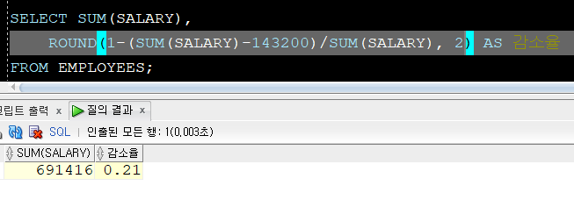
이런 인고의 결과는
총 143,200 달러 절감
Notes:
실제 인원을 감축한다고 하더라도 전과 동일 매출액을 유지는 어렵고, 재무적 지표뿐 아니라 심리적 영향도 있으므로 인원감축에 따른 이득과 그에 대한 손실 분은 동등하다 가정하여
영업이익 자체는 전과 동일하다라고 가정한다. 그러면 왜 이런 구조조정을 했는가라는 근원적 질문에는 킹 사장님이 애초에 NOC까지 설치할 계획이라면 미래에는
디지털 전환을 해야하고 결국 조직을 슬림화 해야하는 궁극적 목적을 투자자에게 미리 보여주는 예시가 될수있기 때문이라 상상을 해봤습니다.

Slide 22
디지털 전환을 위해 투자 유치가 필요
EBITDA : 영업이익 + 감가상각비
EV/EBITDA : 기업 현금흐름 창출 능력 - 투자금 회수에 걸리는 기간

Slide 23
총 투자비, 기간
대규모 NOC 설치
장비 비용: $300,000 - $1,000,000
서버, 네트워크 장비, 모니터, UPS 등
소프트웨어 비용: $100,000 - $300,000
네트워크 모니터링 소프트웨어, 보안 소프트웨어 등
인프라 비용: $70,000 - $200,000
전기 배선, 냉각 시스템, 인테리어 등
인건비: $150,000 - $300,000
총 비용: $620,000 - $1,800,000
총비용은 최대 가격을 기준으로 하고 1,500,000달러를 감가상각 대상으로 포함하고 5년간 정액법으로 상각함을 가정

Slide 24
총 투자비, 기간
대규모 NOC 설치
설계 및 계획: 6 - 8 주
장비 및 소프트웨어 구매: 8 - 12 주
설치 및 구성: 10 - 16 주
테스트 및 최적화: 6 - 8 주
총 기간: 30 - 44 주 (약 7 - 10 개월)

Slide 25
서버를 재고자산으로 다룰
테이블 생성
CREATE TABLE server_inventory (
server_id NUMBER PRIMARY KEY,
server_name VARCHAR2(100) NOT NULL,
ip_address VARCHAR2(15) NOT NULL,
operating_system VARCHAR2(50) NOT NULL,
memory_size_gb NUMBER NOT NULL,
cpu_count NUMBER NOT NULL,
location VARCHAR2(100),
installation_date DATE,
inventory_status VARCHAR2(20) NOT NULL, -- e.g., 'In Stock', 'In Use', 'Retired'
inventory_quantity NUMBER NOT NULL,
arrival_date DATE,
price NUMBER NOT NULL -- 가격 정보 추가
);

Slide 26
재고 자산 입력
INSERT INTO server_inventory (server_name, ip_address, operating_system, memory_size_gb, cpu_count, location, installation_date, inventory_status, inventory_quantity, arrival_date, price)
VALUES ('Server1', '192.168.1.1', 'Linux', 32, 8, 'Data Center 1', TO_DATE('2022-01-01', 'YYYY-MM-DD'), 'In Stock', 1, TO_DATE('2022-01-01', 'YYYY-MM-DD'), 150000);
INSERT INTO server_inventory (server_name, ip_address, operating_system, memory_size_gb, cpu_count, location, installation_date, inventory_status, inventory_quantity, arrival_date, price)
VALUES ('Server2', '192.168.1.2', 'Windows', 64, 16, 'Data Center 2', TO_DATE('2023-03-15', 'YYYY-MM-DD'), 'In Use', 1, TO_DATE('2023-03-15', 'YYYY-MM-DD'), 150000);

Slide 27
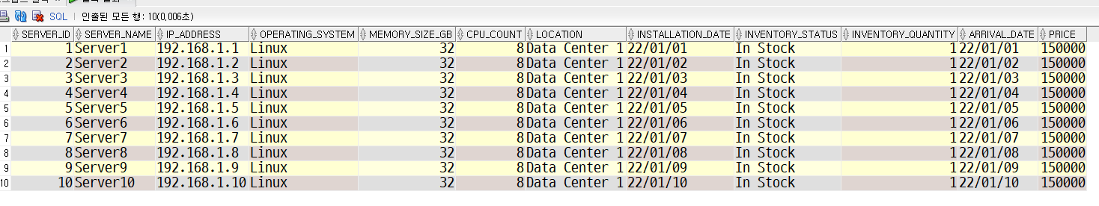
재고 자산 입력

Slide 28
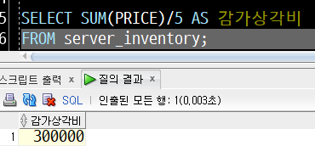
영업이익 + 감가상각비
377, 136 + 1,500,000/ 5 = 677,136
투자비 1,800,000/ 677,136 = 약2.65년 이면 투자금 회수
급변하는 시기에 3년에 디지털 전환이 성공이라면 미래에는 더 큰 수익이 기대
따라서 해당 투자는 타당성이 있음

Slide 29
경청해주셔서 감사합니다.

